Slide 1
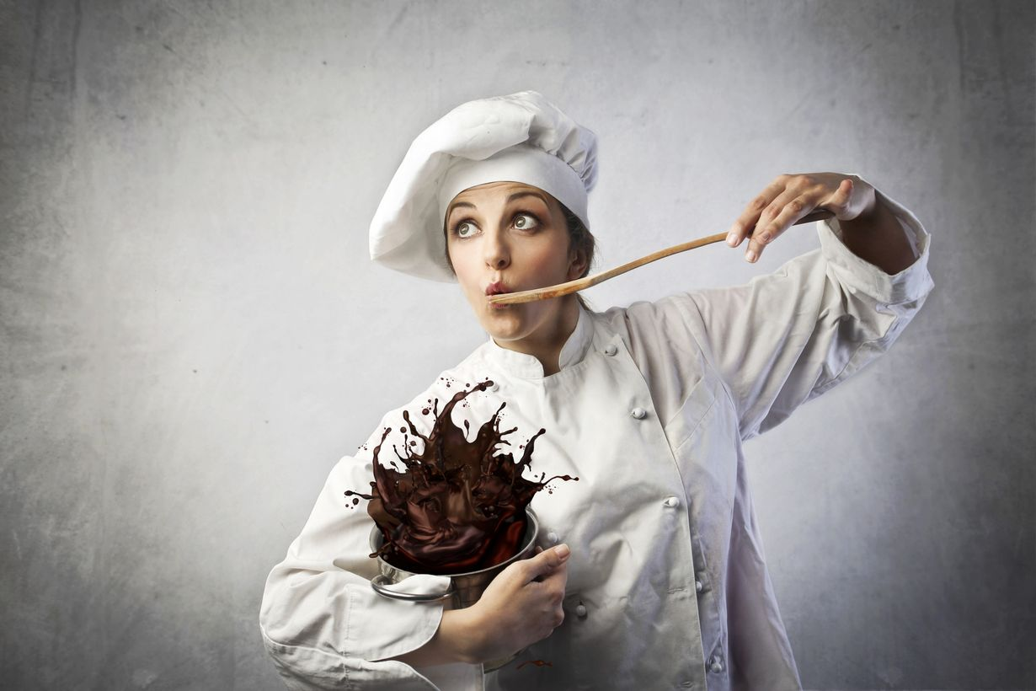








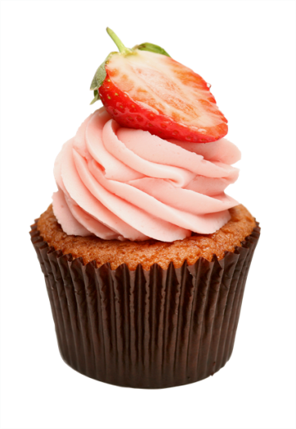
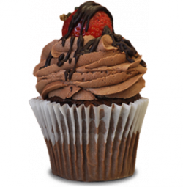


Slide 2

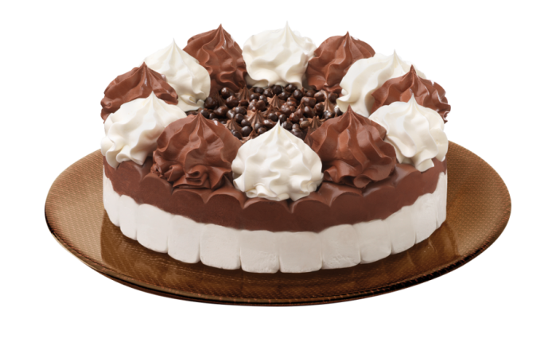
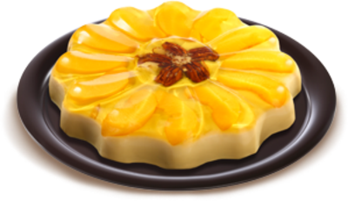
DULCE HISTORIA DE LA PASTELERÍA
La palabra pastel deriva del griego ‘pasté’, que define una mezcla de harina y salsa. El diccionario de la Real Academia Española define ‘pastelería’ como el arte de trabajar pasteles o pastas, y ‘repostería’ como oficio del repostero, persona que tiene por oficio hacer pastas, dulces y algunas bebidas.

Slide 3

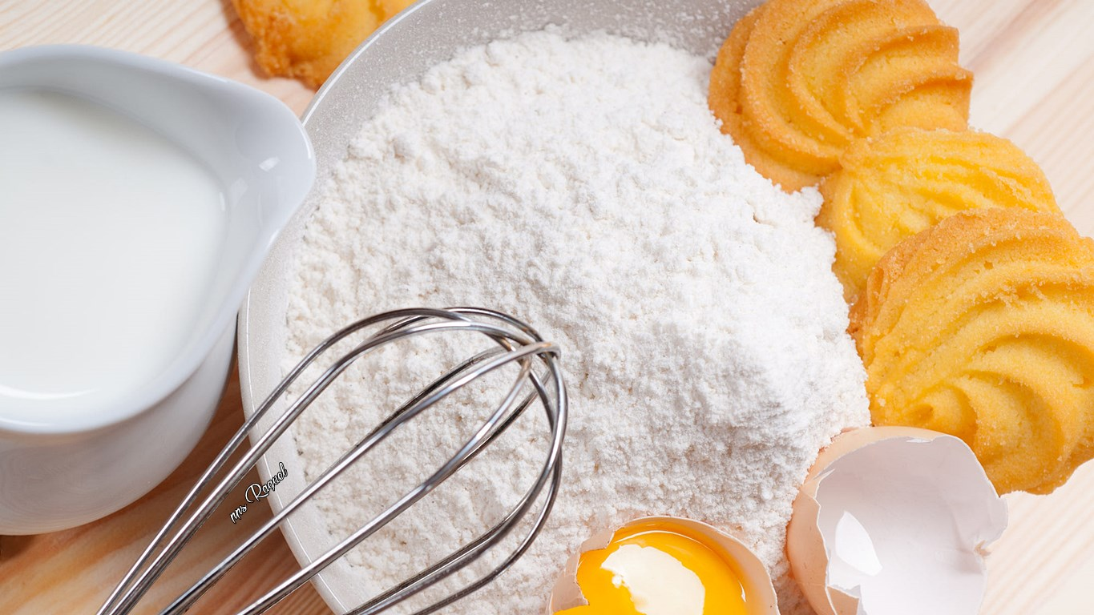




Slide 4

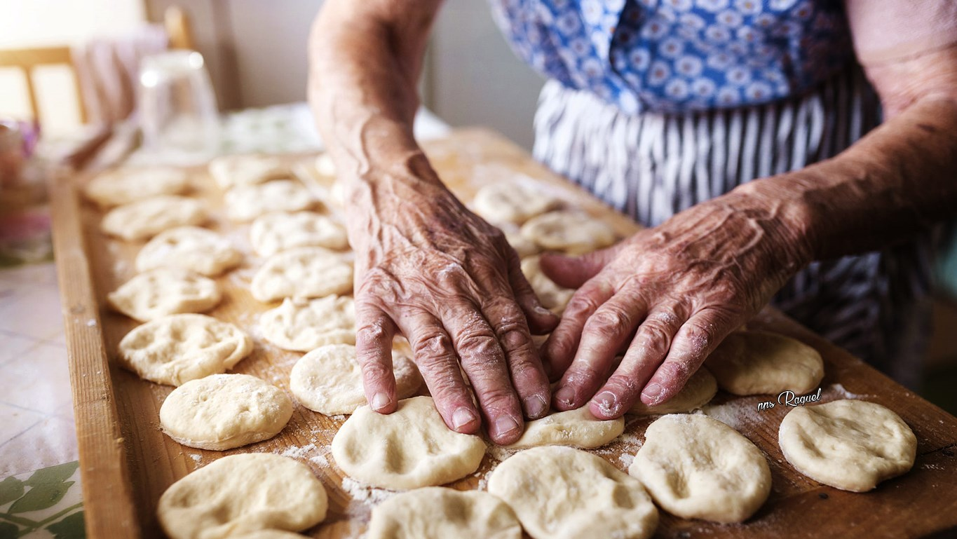
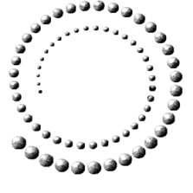
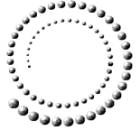
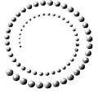

Slide 5

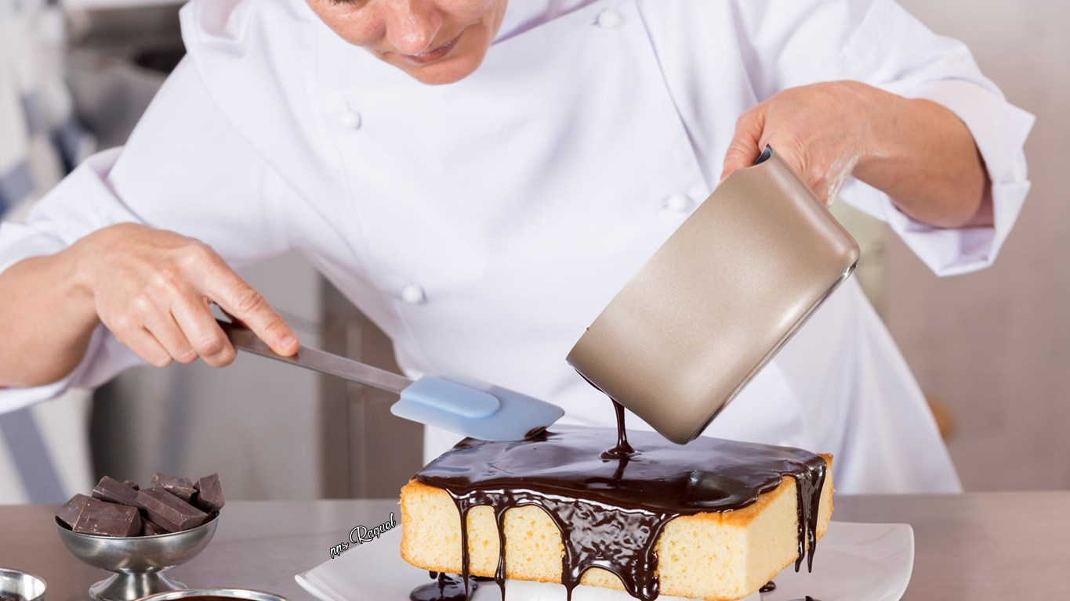



Slide 6
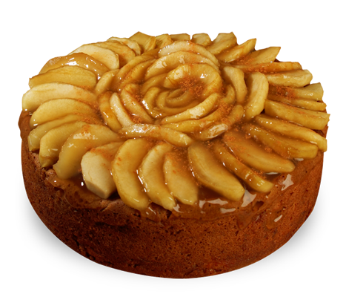
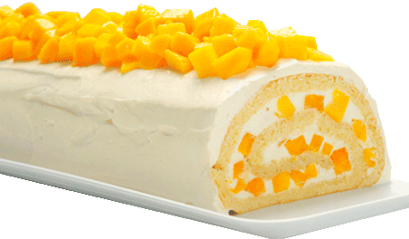
El Hotel Ritz en Madrid ha querido profundizar en la dulce historia de la pastelería y la repostería, un repaso a estas especialidades culinarias a través de las diferentes civilizaciones y culturas. Los primeros registros de recetas dulces simples se remontan a Mesopotamia y al Antiguo Egipto, hace más de siete mil años, dónde se preparaban panes de miel redondos espolvoreados con ajonjolí.

Slide 7

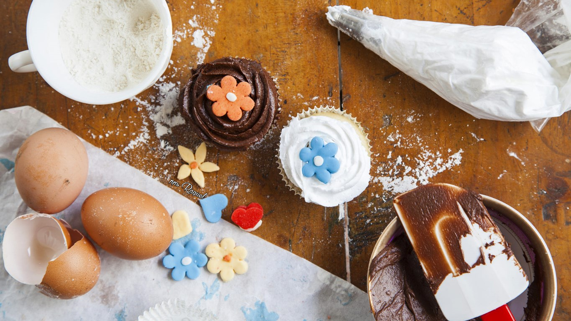



Slide 8
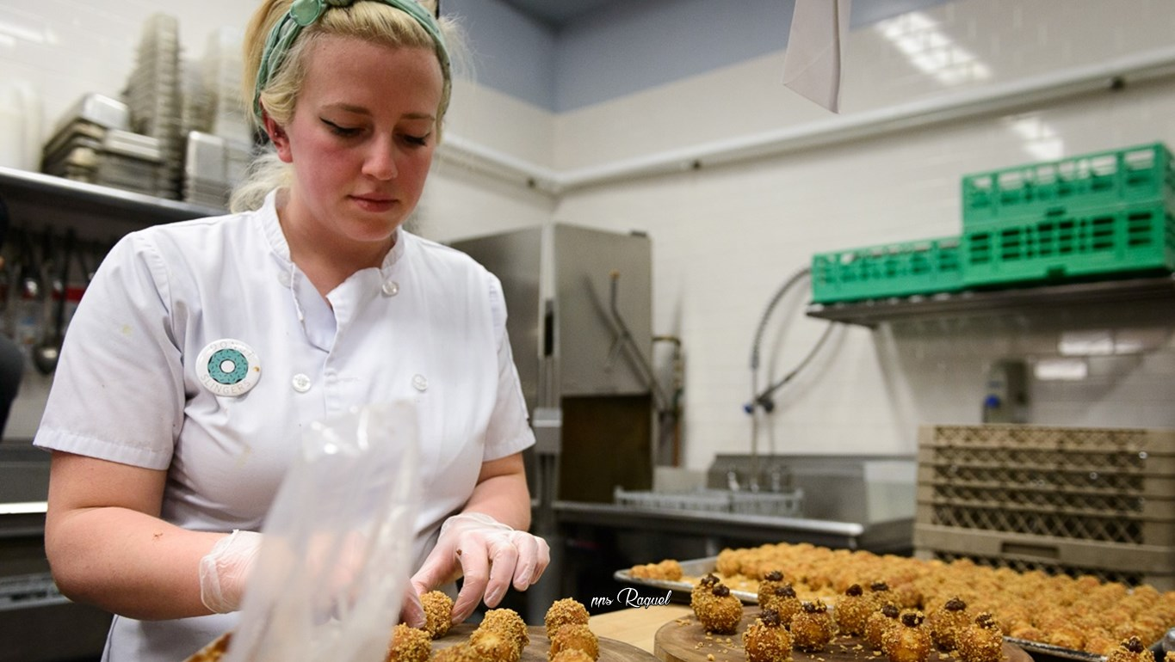

Slide 9

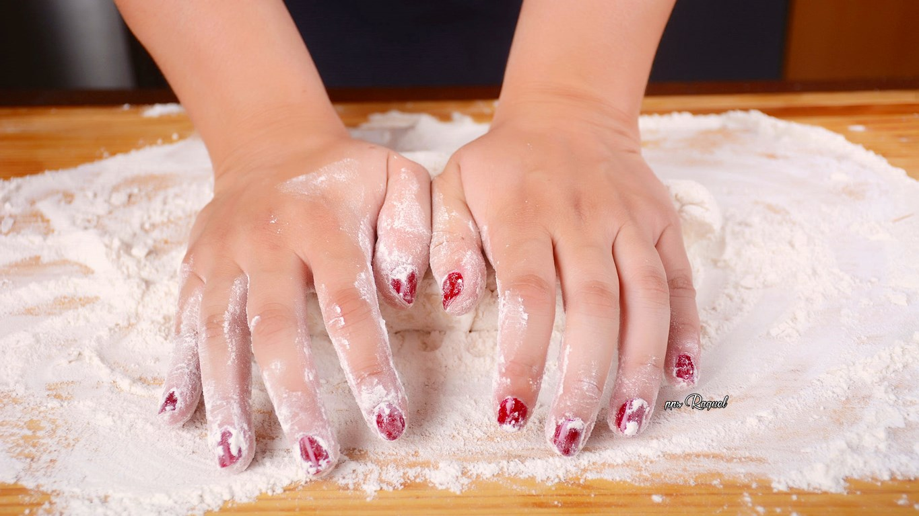



Slide 10
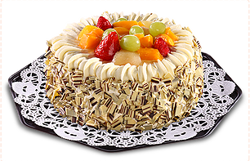
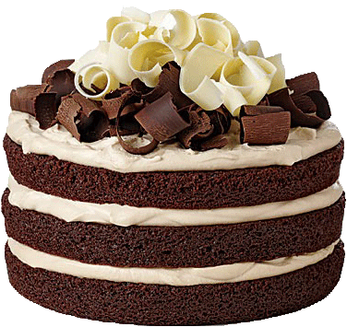
En la Antigua Grecia, los nacimientos se celebraban con pasteles. Los fabricados en Atenas tenían fama, eran elaborados con harina, queso y aceite.
Fue en el Imperio Romano, hacia el siglo IV a.C. cuando se distinguió por primera vez la diferencia entre el panadero y pastelero; introduciendo el oficio de los ‘pastillariorum’.

Slide 11
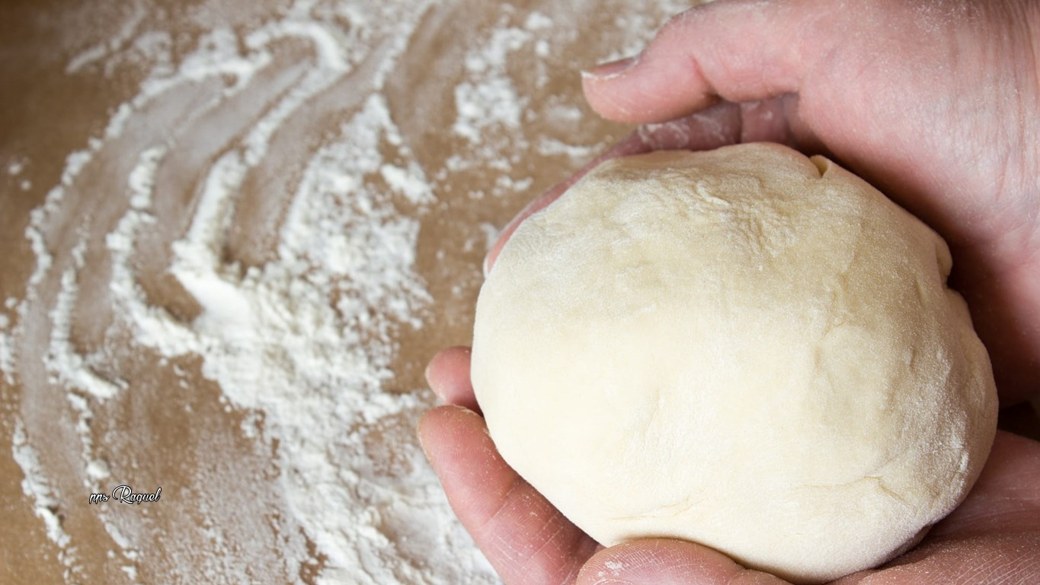

Slide 12
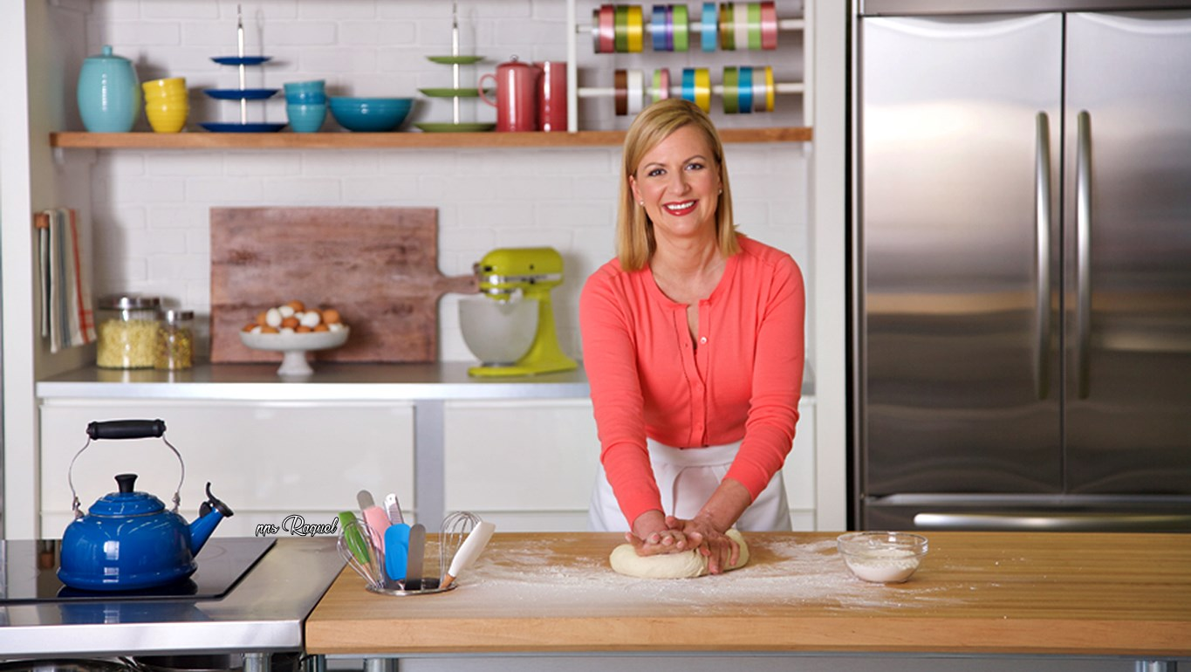

Slide 13
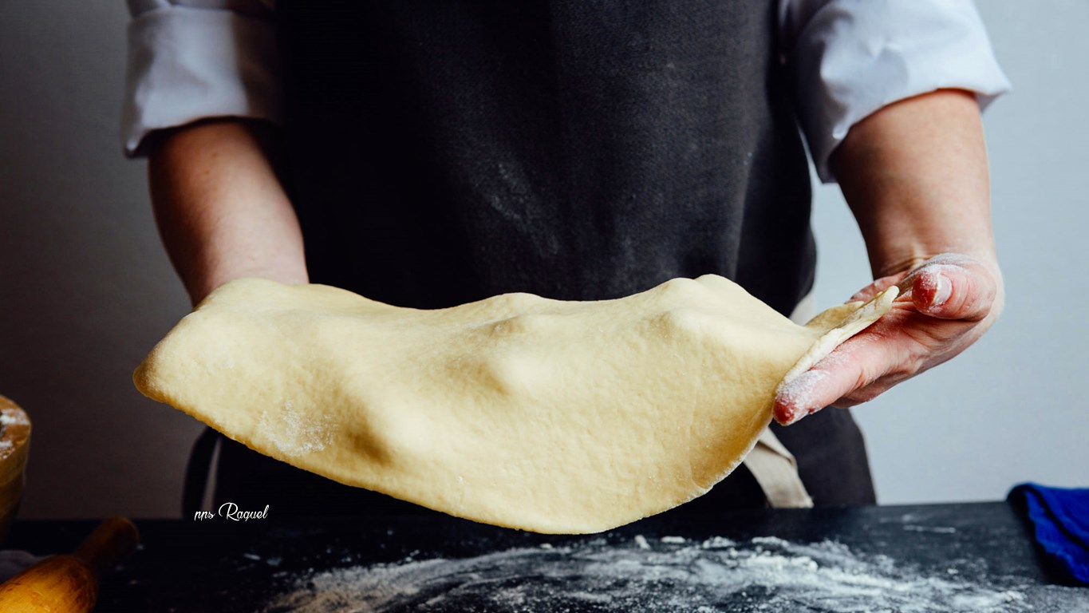

Slide 14
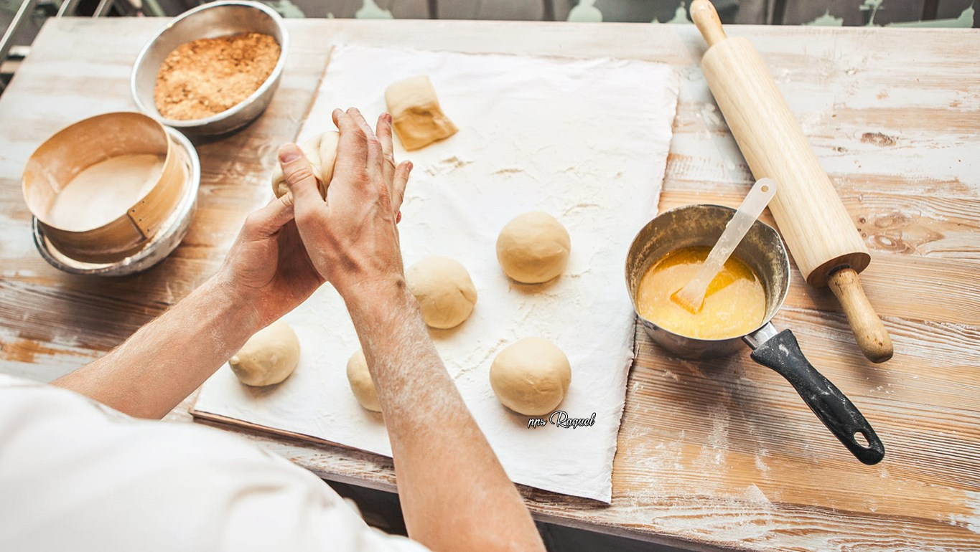

Slide 15
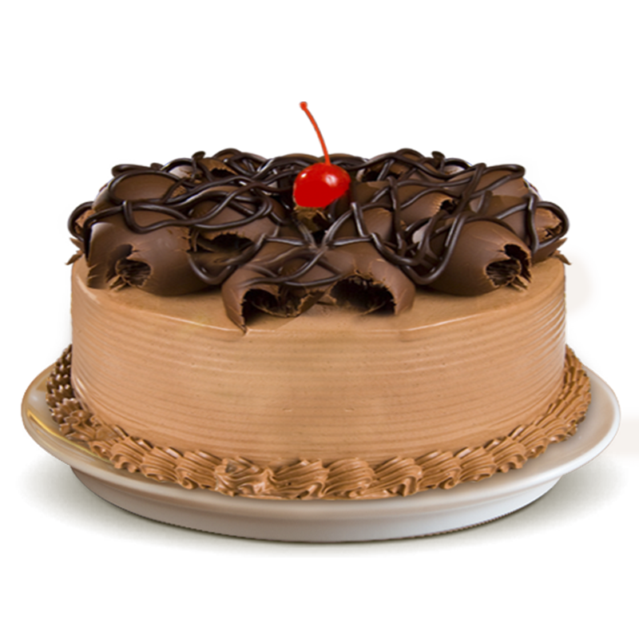
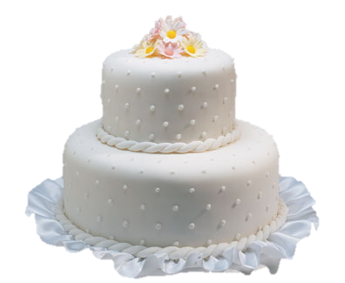
Los árabes, al conquistar España, plantaron árboles de cítricos y almendras de Persia. Estos alimentos entraron en el intercambio comercial, imponiéndose en Roma y en el resto de Europa —a través de las Cruzadas— sabores del Medio Oriente como el mazapán, el nougat y el baklava, endulzados con miel. Es en esta época cuando la historia de la pastelería establece, además, una estrecha relación con la religión, marcando el tipo de postres y pasteles elaborados durante el año litúrgico.

Slide 16
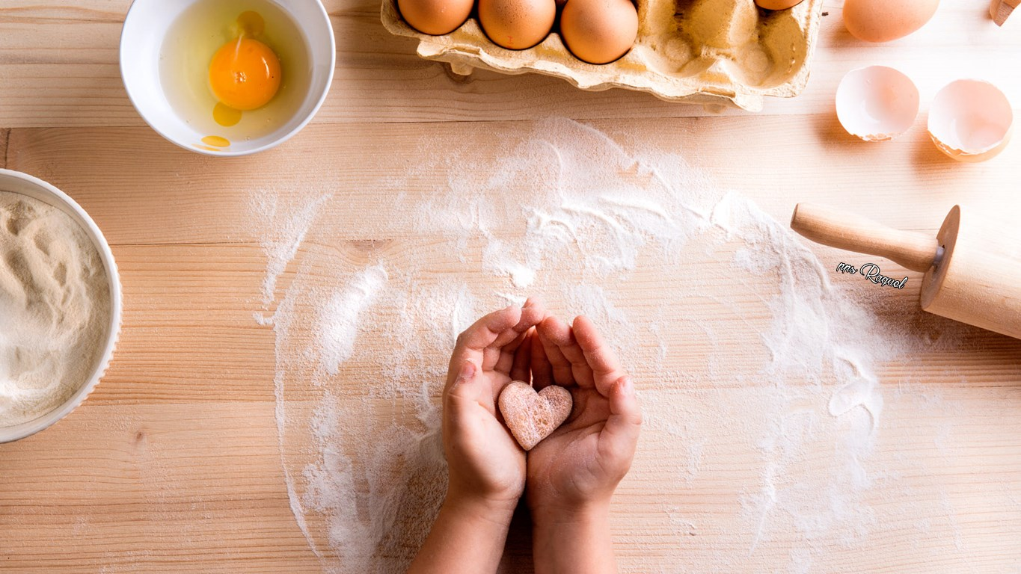

Slide 17
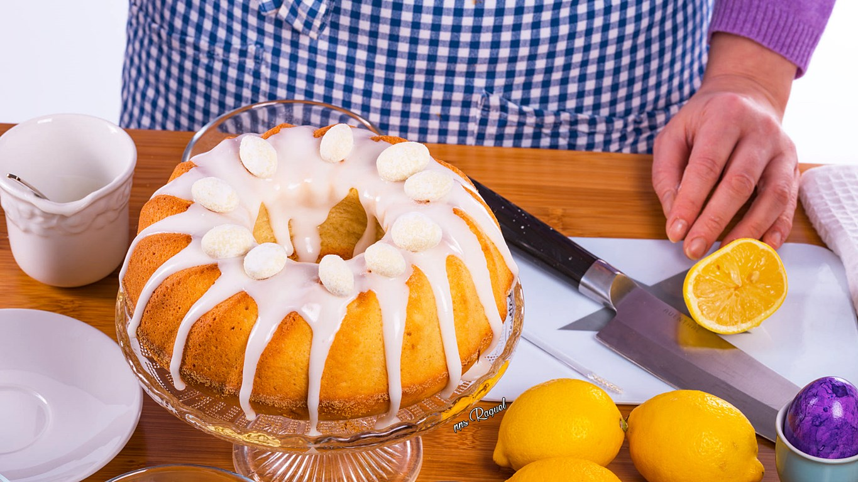

Slide 18
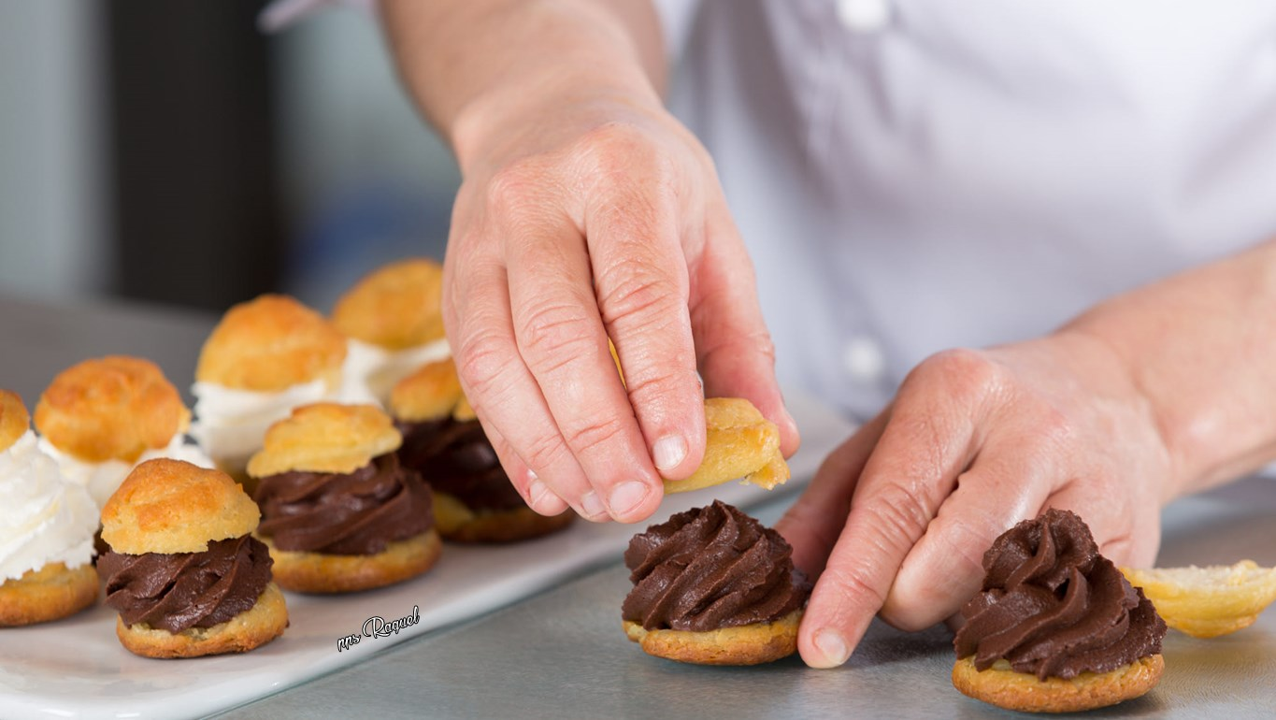

Slide 19
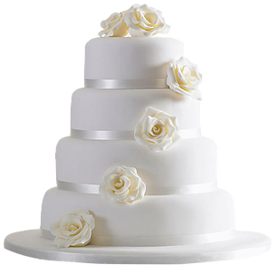
Un toque francés
Al igual que en la antigua Roma, los panaderos franceses también preparaban tortas y productos de pastelería, hasta que en 1440 una sociedad llamada ‘Cooperativa de Pasteleros’ decidió separarse de los panaderos.

Slide 20
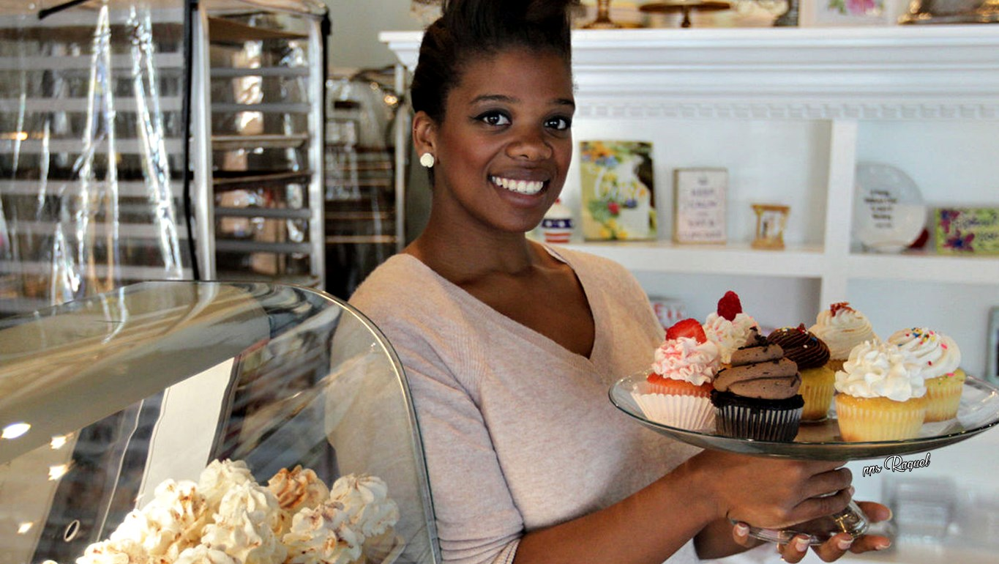

Slide 21
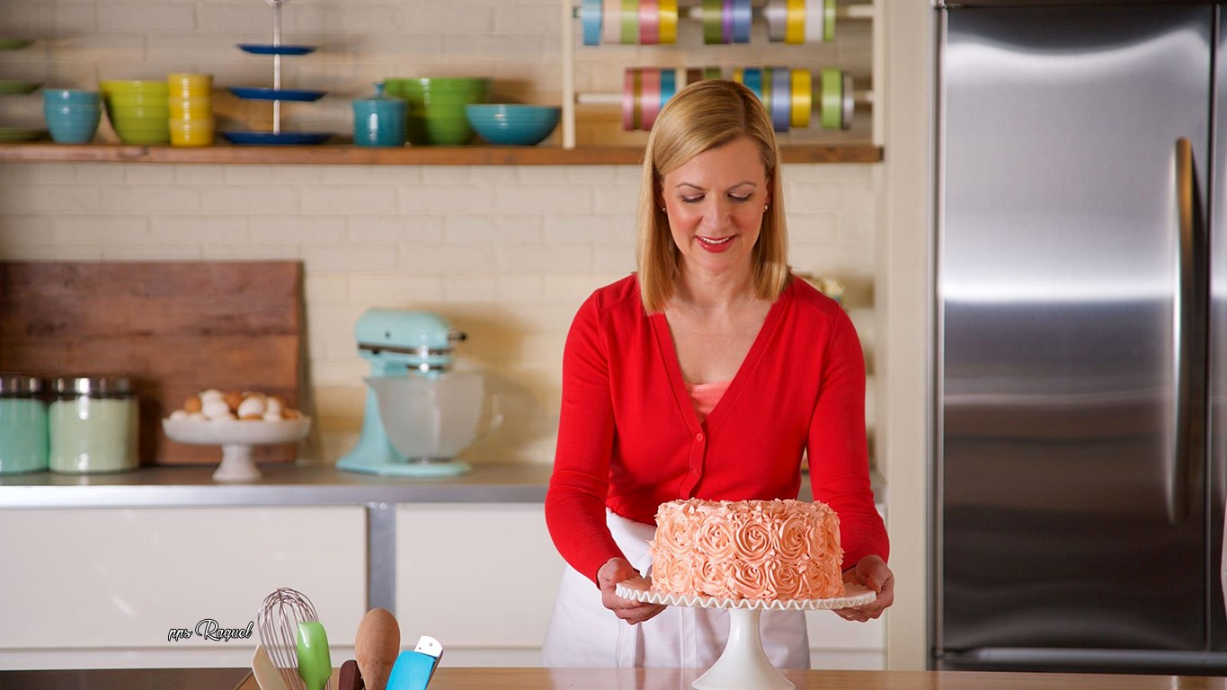

Slide 22


Slide 23
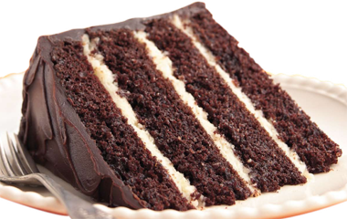
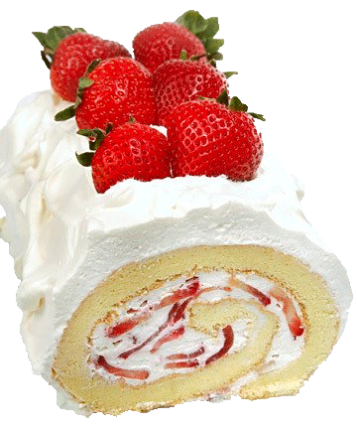
Aún así el conflicto entre ambos gremios continuó hasta que en 1700 llevaron el caso a la Corte, donde se decretó que “solamente los pasteleros pueden usar manteca, huevos y azúcar para hacer tortas y ser vendidas”. España, a través del descubrimiento de América en el siglo XV, supuso la introducción del chocolate en pequeñas cantidades. Y junto con el azúcar se fue combinando y reemplazando a la miel como endulzante por su excelente combinación.

Slide 24
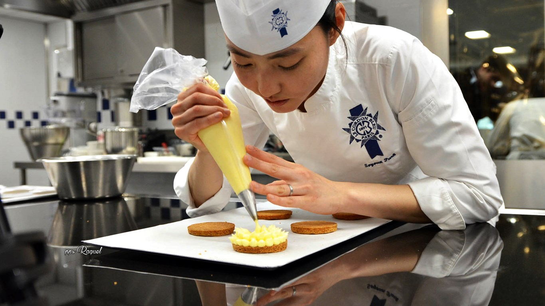

Slide 25


Slide 26

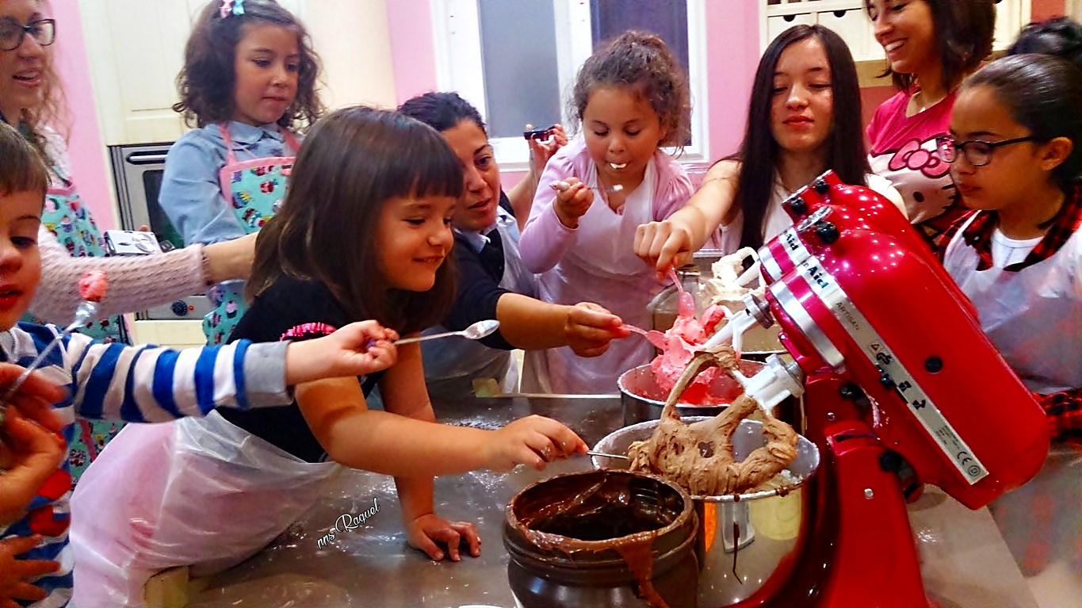




Slide 27
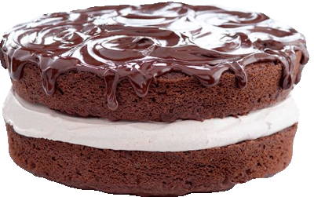
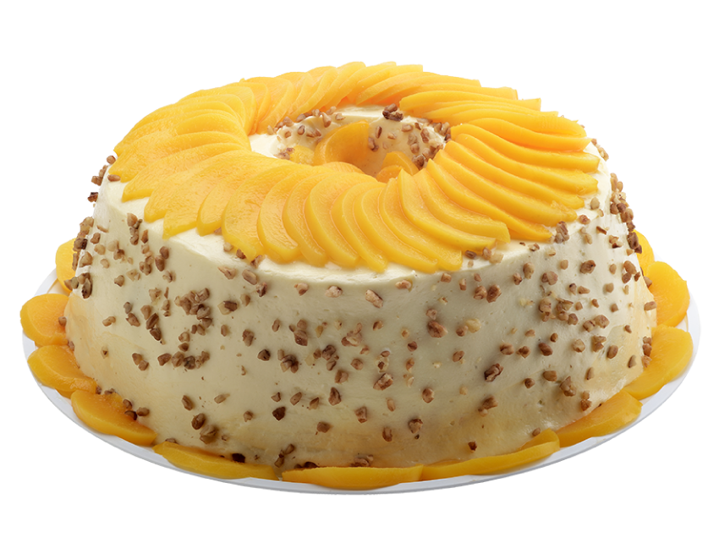
Uno de los momentos claves de la historia de la pastelería fue la llegada a Francia de Catalina de Médici, desde Italia, en 1553. Con ella trajo a sus cocineros y pasteleros, quienes introdujeron muchas recetas, entre ellas el frangipane o ‘franchipán’ en español, una crema compuesta de crema de almendra y crema pastelera.

Slide 28

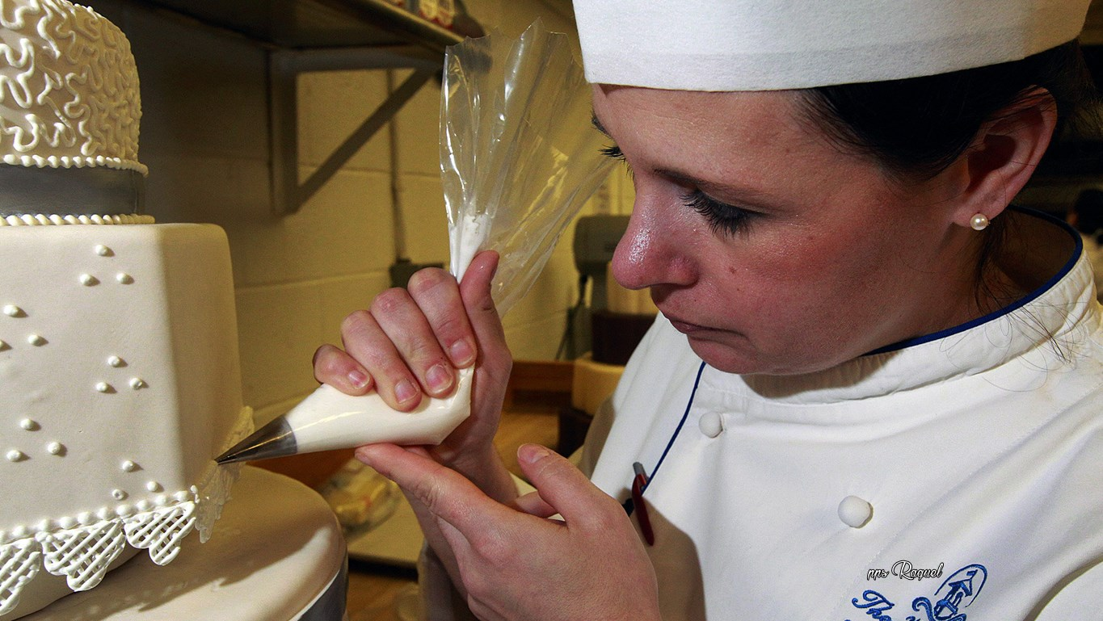





Slide 29

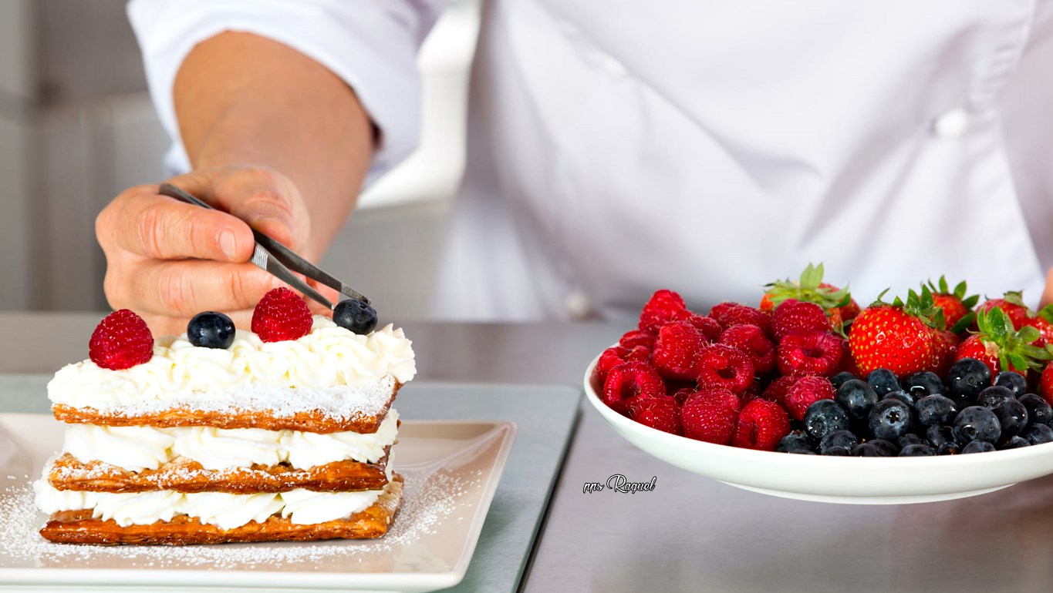



Slide 30

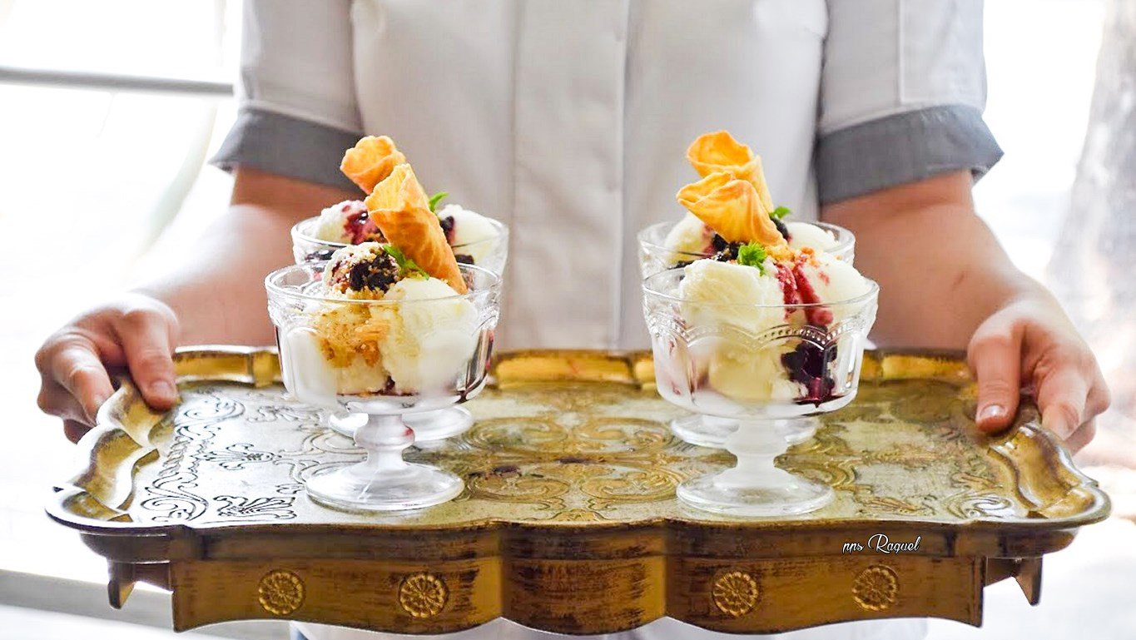




Slide 31
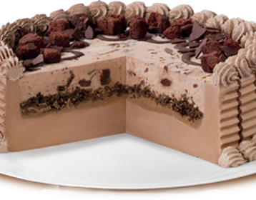
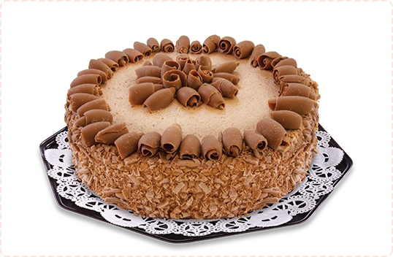
En el siglo XVIII se inició en Francia el desarrollo del hojaldre, marcando el comienzo de la pastelería moderna. A finales de este siglo se desplegó la línea bollería vienesa, más tarde María Antonieta popularizó el croissant. No fue hasta este siglo y los dos siguientes cuando comenzó a existir verdaderamente el arte de la pastelería: en 1863 se crearon las tartaletas de almendras de Ragueneau; en 1740 se introdujo en Francia el Baba, por medio del rey polaco Stanislas Leszczynsky; y en 1805, Lorsa, pastelero bordelés, creó la decoración con cornetes.

Slide 32

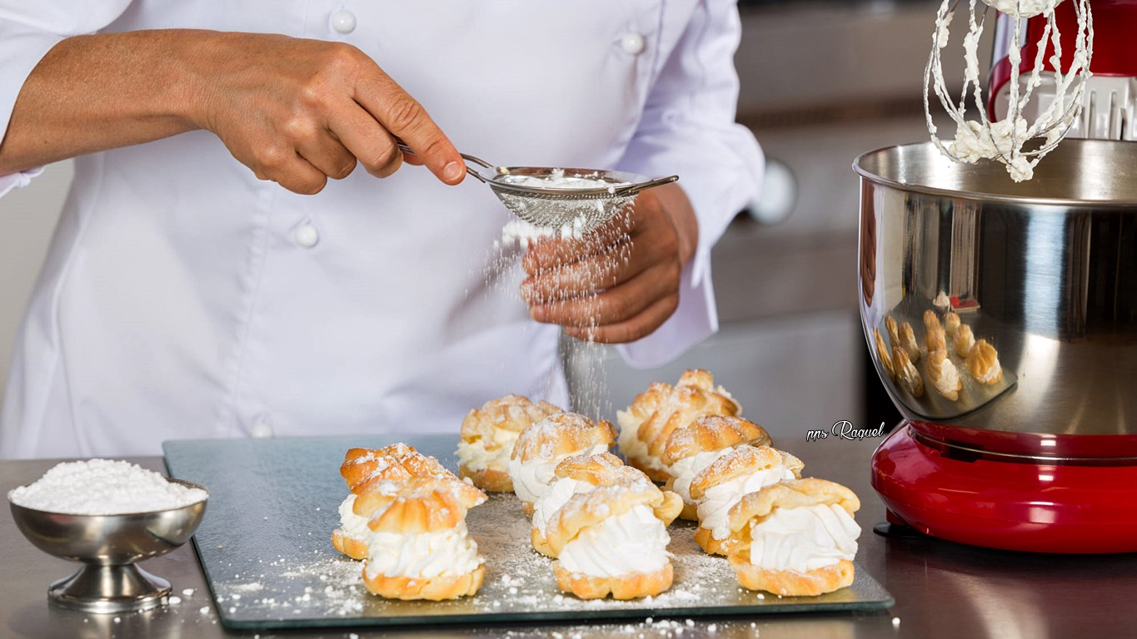





Slide 33

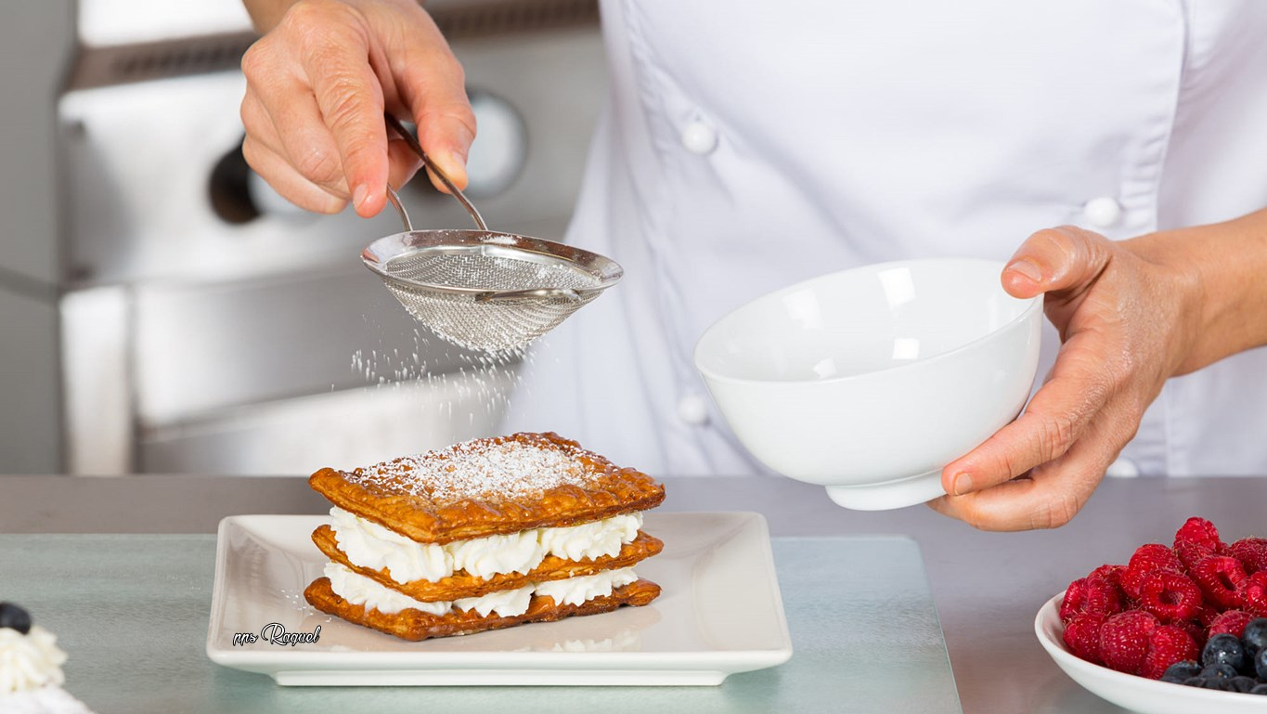





Slide 34

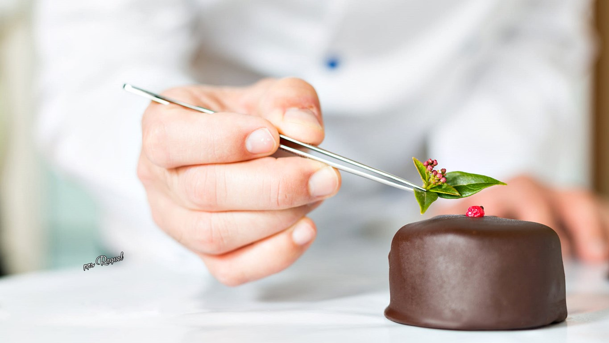



Slide 35
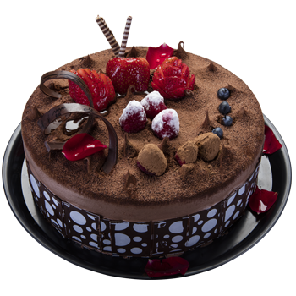
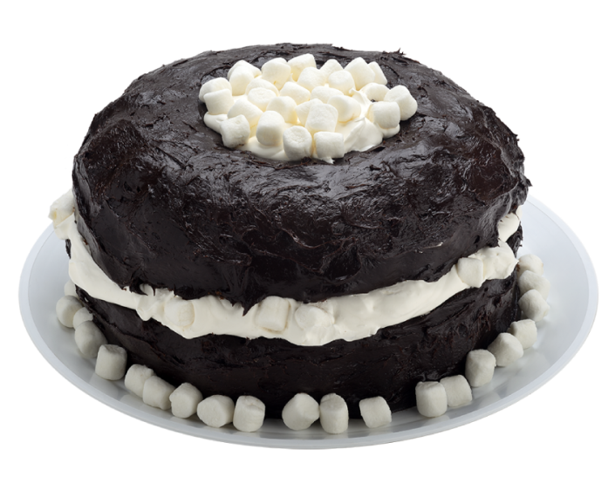
El mayor innovador, sin duda, fue Antoine de Carêm, quien a principios del siglo XIX publicó el libro El Pastelero Real, una obra considerada como la primera descripción de la repostería moderna, con un importante repertorio de recetas. Además se le atribuyó la croquembouche el merengue, el vol au vent
y el perfeccionamiento de la masa hojaldre.

Slide 36

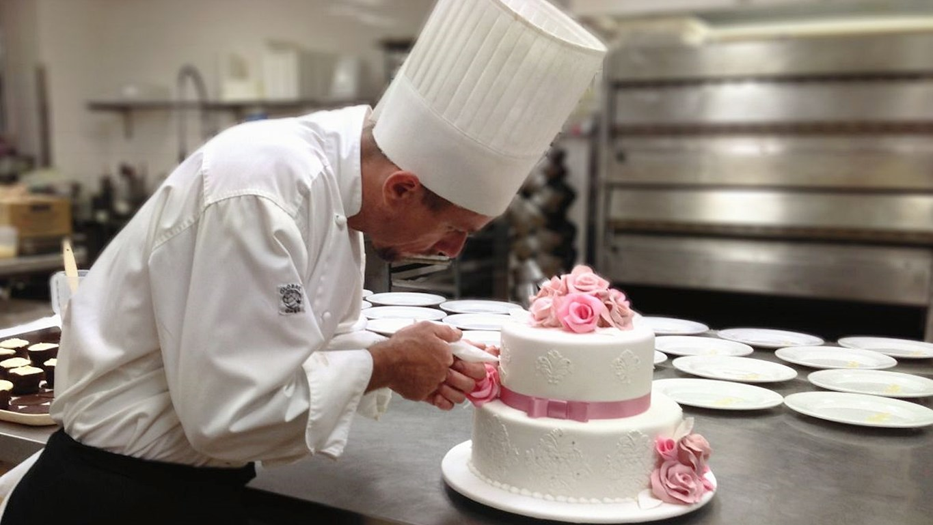




Slide 37

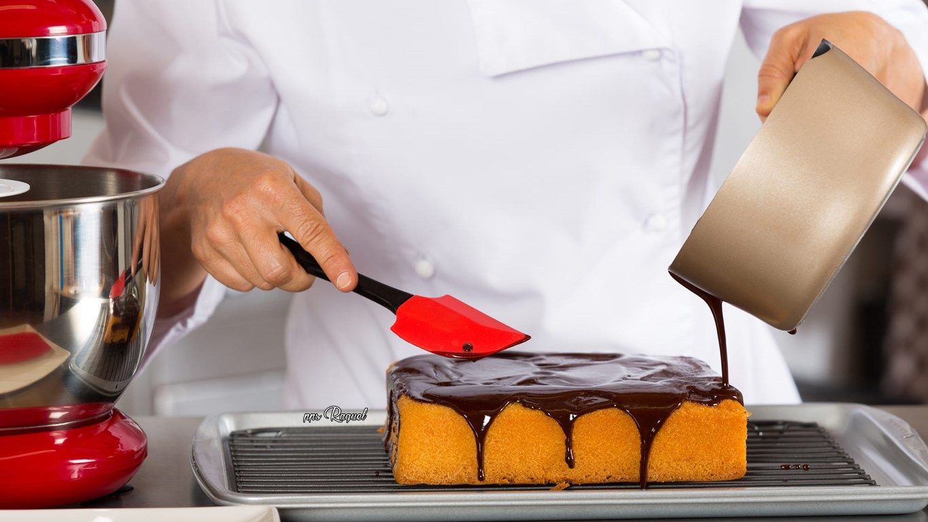





Slide 38

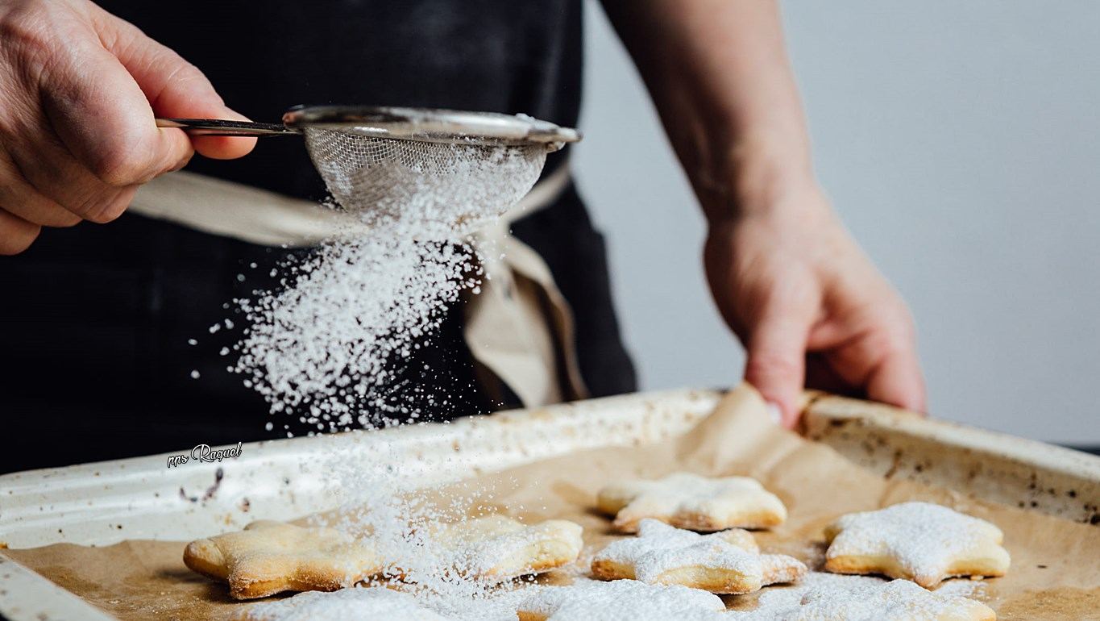



Slide 39

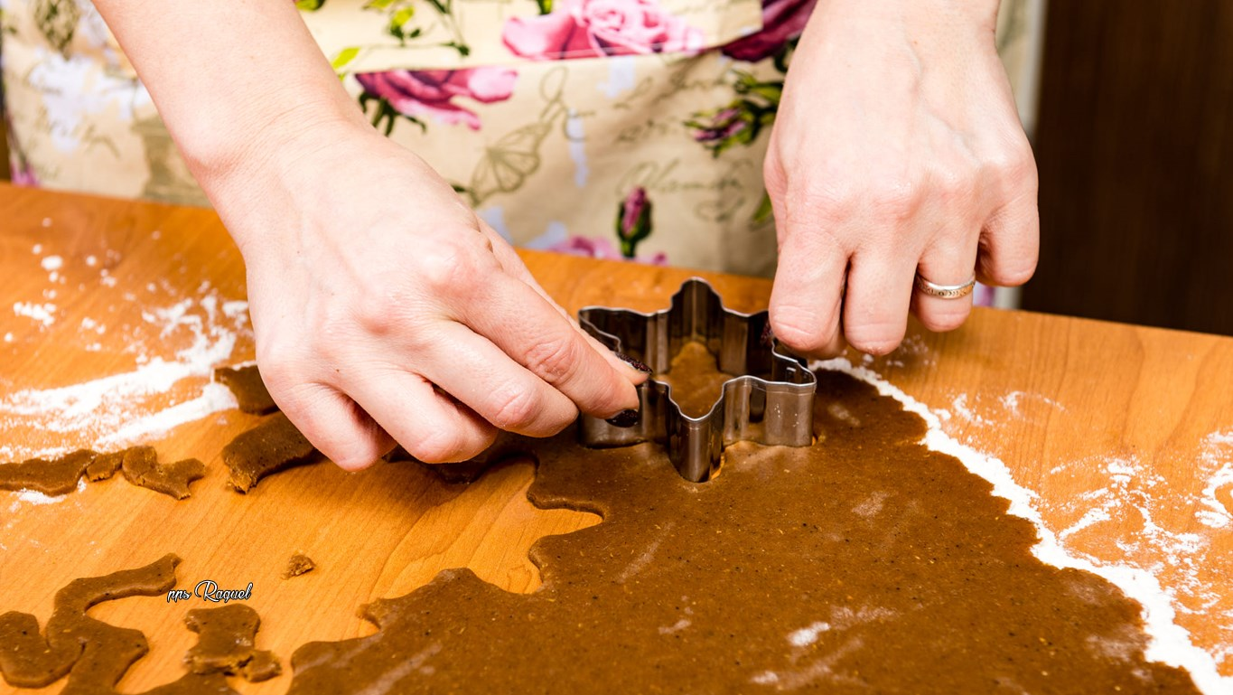



Slide 40









¿Te ha gustado?
Puedes ver más entrando
Aquí
Además puedes recibir powerpoints en tu correo electrónico suscribiéndote aquí:
Esta presentación powerpoint ha sido creada y compartida única y exclusivamente para mispps.com

